Slide 1
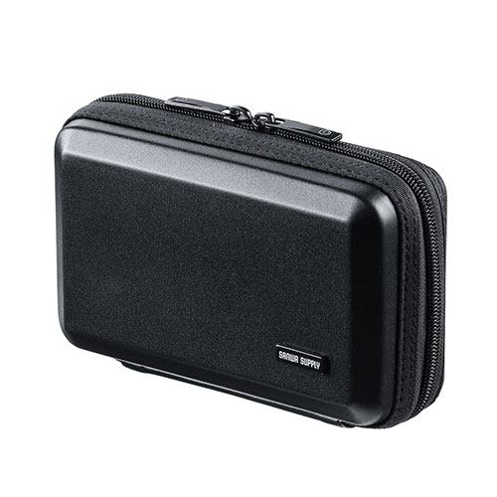


【提案書】
ガジェットケース ハード ガジェットポーチ 充電器収納 旅行 出張 ダブルファスナー
特徴
ジャバラ式で収納物がひと目で確認できる上、開いたまま自立してくれるため非常に便利なハードタイプのポーチです。モバイルバッテリーや充電ケーブルなど、小物を携帯するのにおすすめ！
納期
納期スペース
仕様
カラー展開：外装/ブラック、内装/ブルー
素材：PP、ポリエステル 他
サイズ：約W180×D65×H115mm
重量：約128g
生産国：中国
お見積
お見積りスペース

